Slide 1

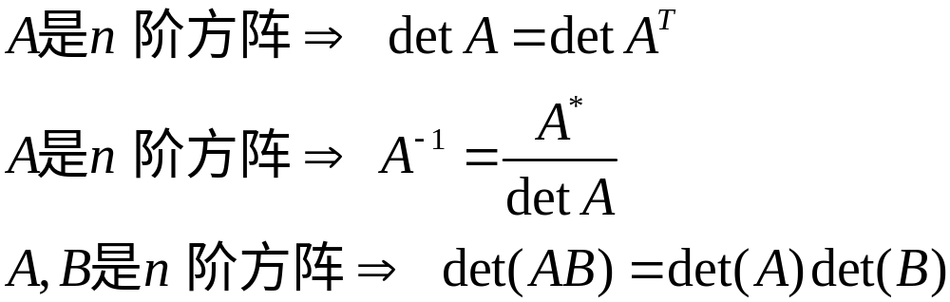
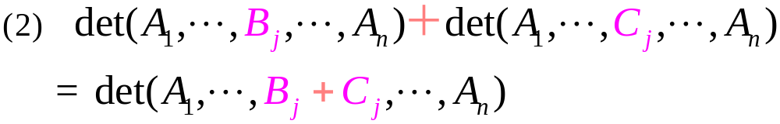
第二章 行列式

Slide 2
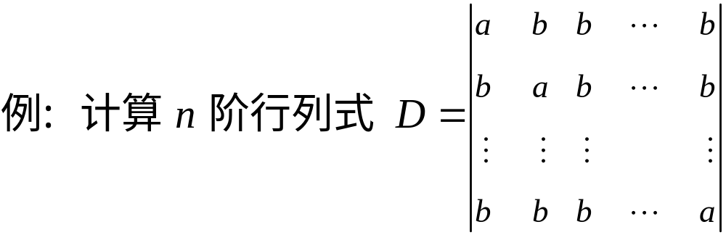
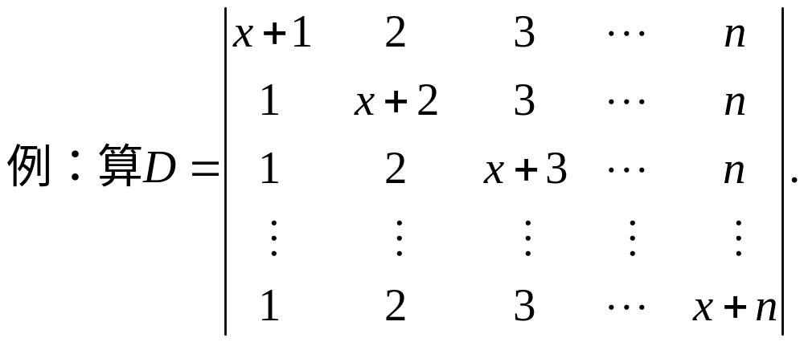
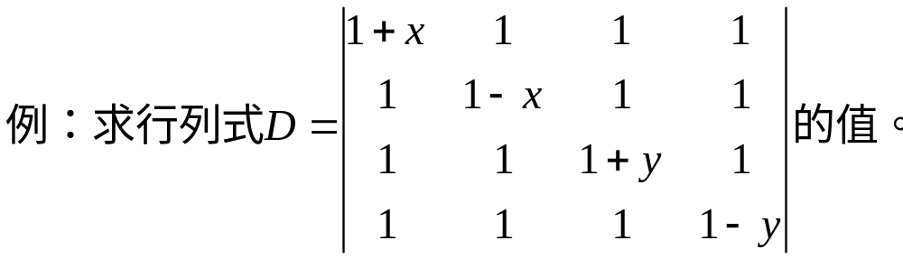

Slide 3
定理2.1. 按行（列）展开
定理2.2. 方阵转置后行列式的值不变
定理2.3. 行列式的数乘和加法
定理2.4. 交换两行（列），行列式变号
推论. 两行（列）成比例，行列式为0
定理2.5. 一行（列）的倍数加到另一行（列），值不变

Slide 4
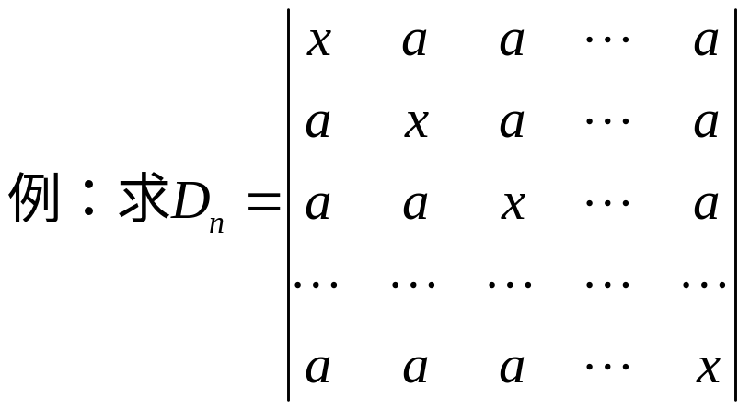
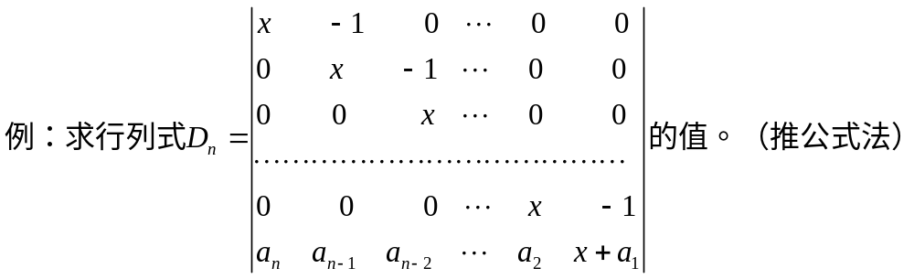
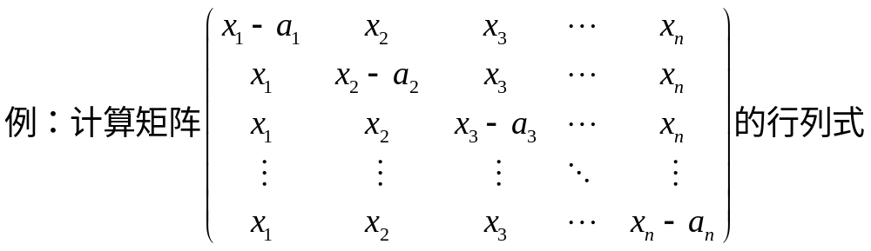

Slide 5


即：矩阵A的不为0的子式的最高阶数称为矩阵A的秩，记为r (A)。
显然： r (A) ≤ min (m, n)
若矩阵 A 中至少有一个 k 阶子式不为0，而
所有 k+1 阶子式全为0，则 r ( A ) = k。

Slide 6

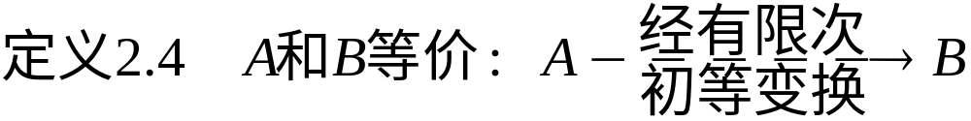
利用初等变换求矩阵的秩
定理2.6 对矩阵施行初等变换，矩阵的秩不变。
行初等变换

Slide 7
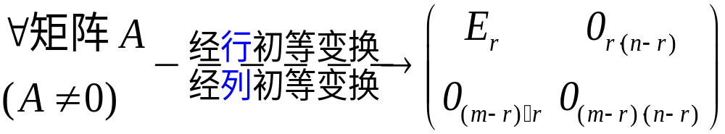
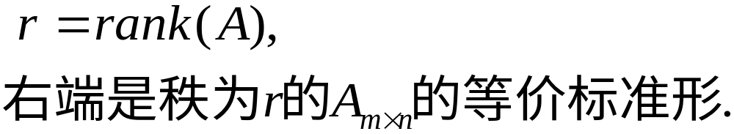
定理2.9
初等矩阵

Slide 8
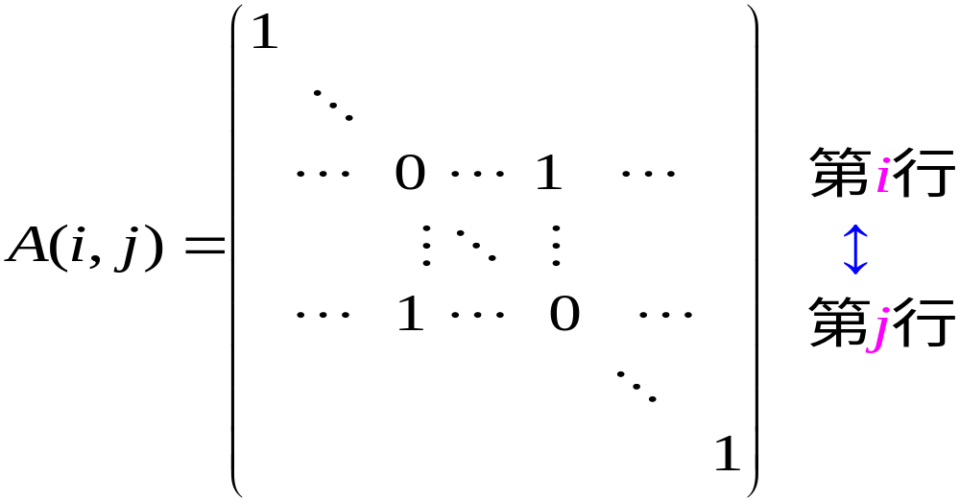

Slide 9
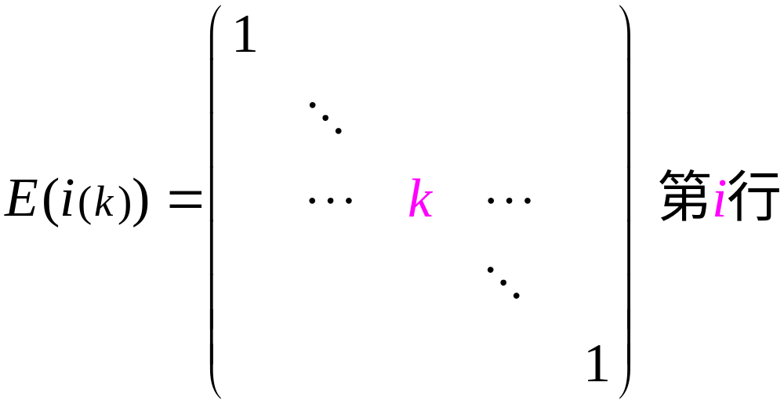

Slide 10
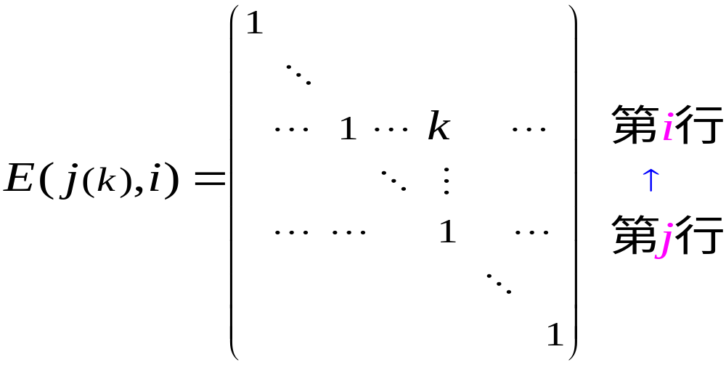

Slide 11
定理2.10
设A是一个 m × n 矩阵
对A施行一次初等行变换，
相当于在A的左侧乘以一个相应的初等矩阵；
对A施行一次初等列变换，
相当于在A的右侧乘以一个相应的初等矩阵；

Slide 12
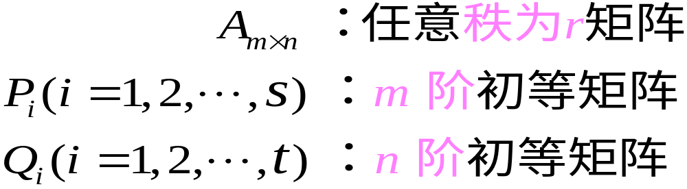
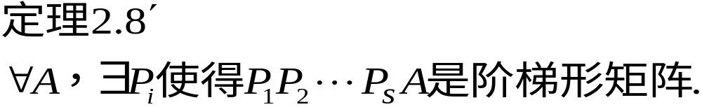
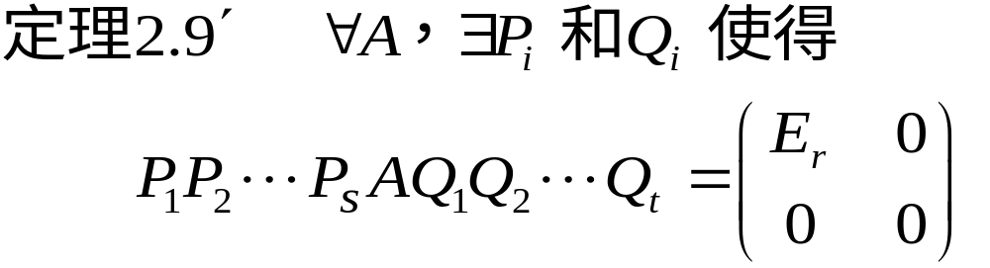

Slide 13
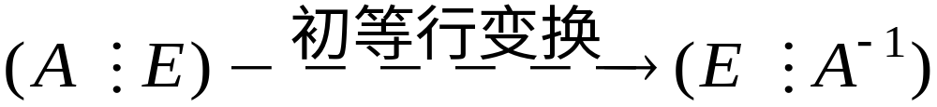
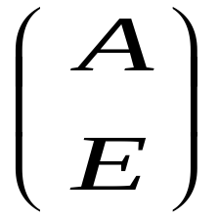
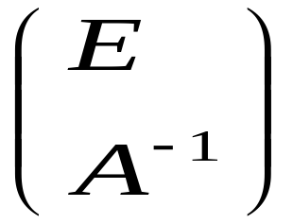

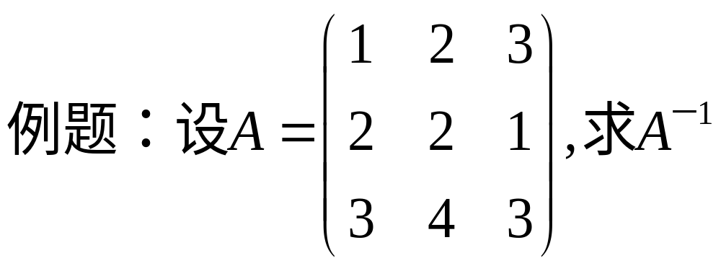
逆矩阵的实用算法
初等列变换

Slide 14
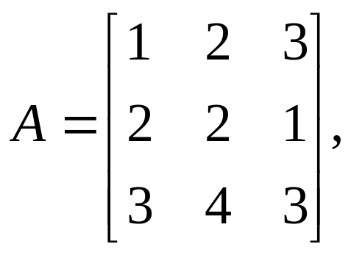
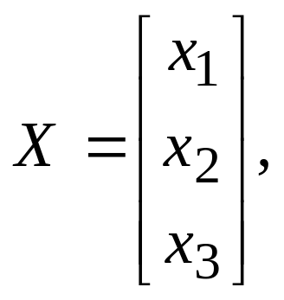
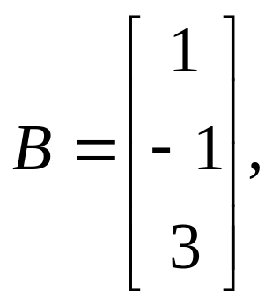
逆矩阵的应用
x₁ + 2 x₂ + 3 x₃ = 1
(I). 解方程组
(I). 解方程组
2 x₁ + 2 x₂ + x₃ = −1
2 x₁ + 2 x₂ + x₃ = −1
3 x₁ + 4 x₂ + 3 x₃ = 3
解：方程组简记为
A X = B
其中
由于 | A | = 2 ≠ 0, A可逆，故
X = A⁻¹ B

Slide 15
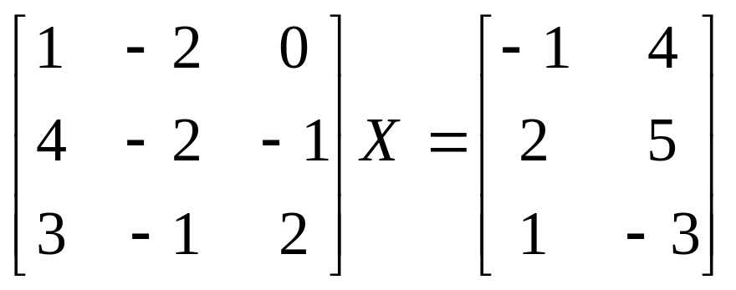
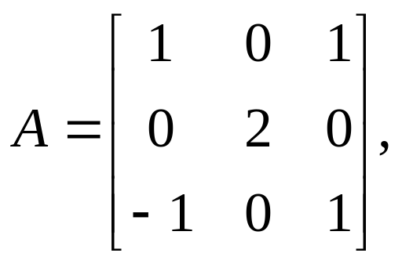
(II). 解矩阵方程
(III). 解矩阵方程 AX + E = A² + X
其中
E 为三阶单位矩阵.

Slide 16
定理2.12
定理2.13
推论

Slide 17
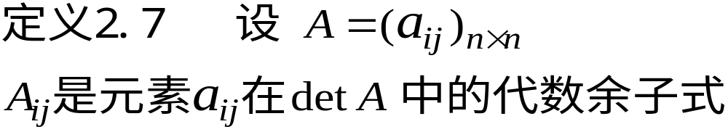
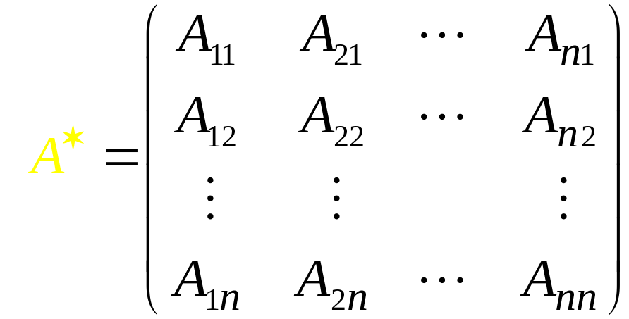
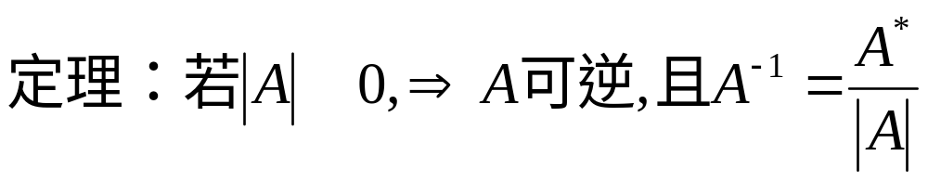

克莱姆法则
伴随矩阵

Slide 18
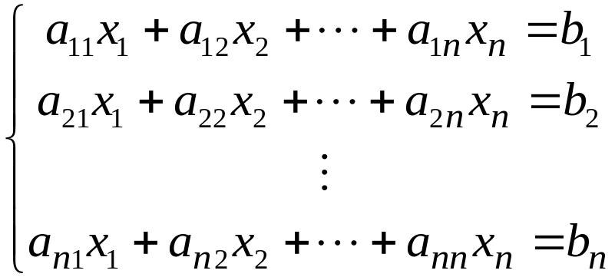
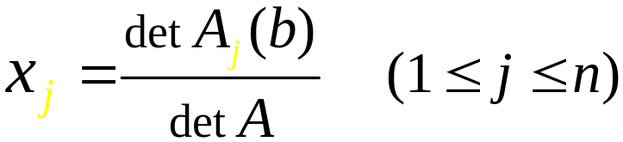
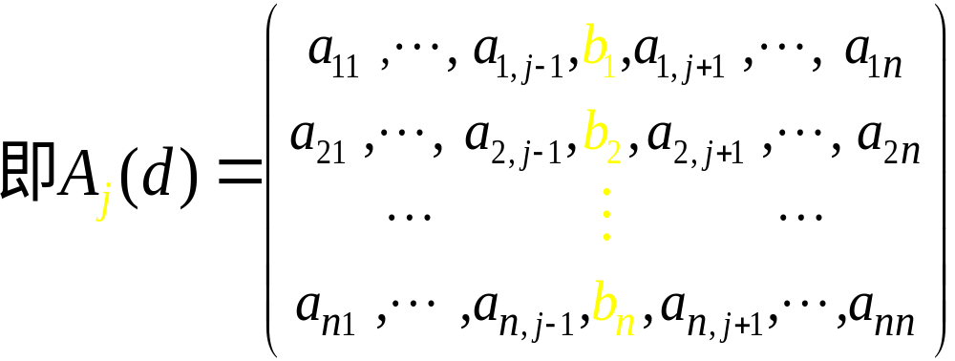
当系数矩阵可逆时，有惟一解：

Slide 19
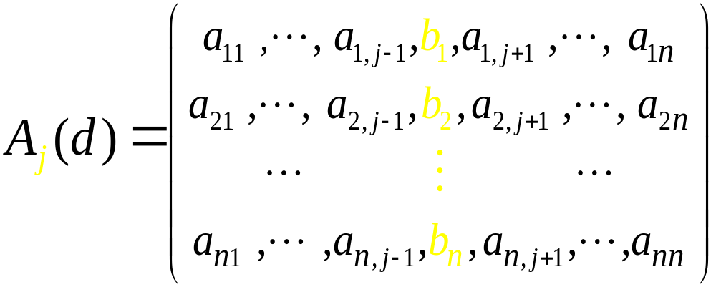
2.4 克莱姆法则

